Slide 1



Bài 127: oang - oac

Slide 2


LÀM QUEN

Slide 3

oang
o
a
ng
khoang tàu
oang
(o - a - ng - oang)

Slide 4

oac
o
a
c
áo khoác
oac
(o - a - c - oac)

Slide 5
So sánh
oang
oac

Slide 6

oang
khoang
oac
khoác

Slide 7
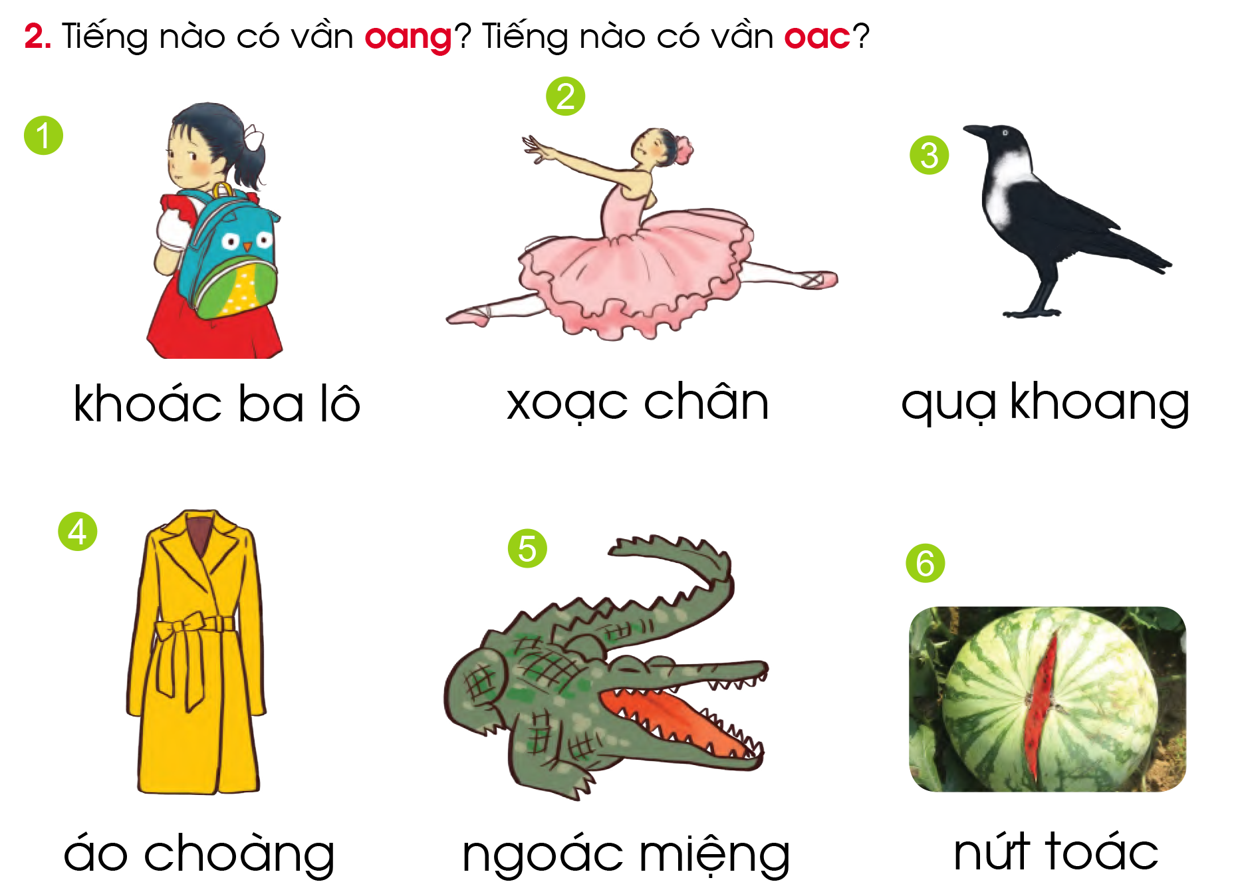

Slide 8
Tìm tiếng ngoài bài có vần:
oang
oac

Slide 9


TẬP VIẾT

Slide 10

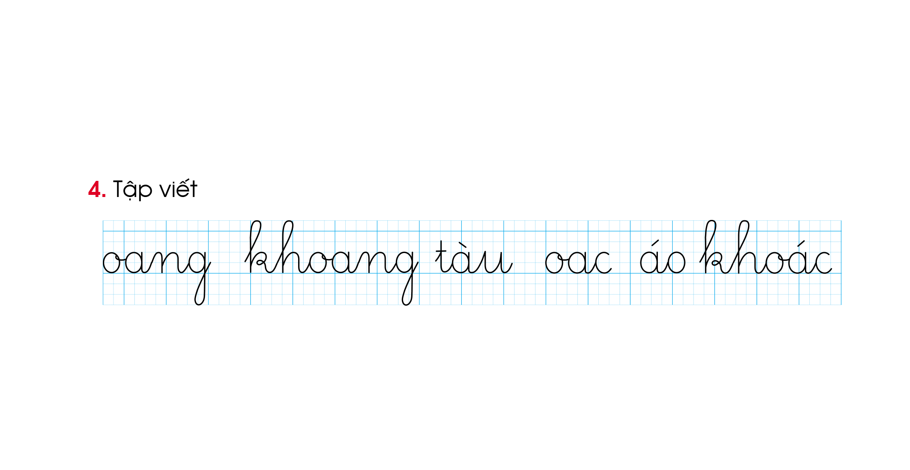
Tập viết

Slide 11


Slide 12


Slide 13


Slide 14


